Slide 1

Chào mừng thầy cô và các em đến với tiết học Địa lí
Địa lí hay - Học mê say

Slide 2
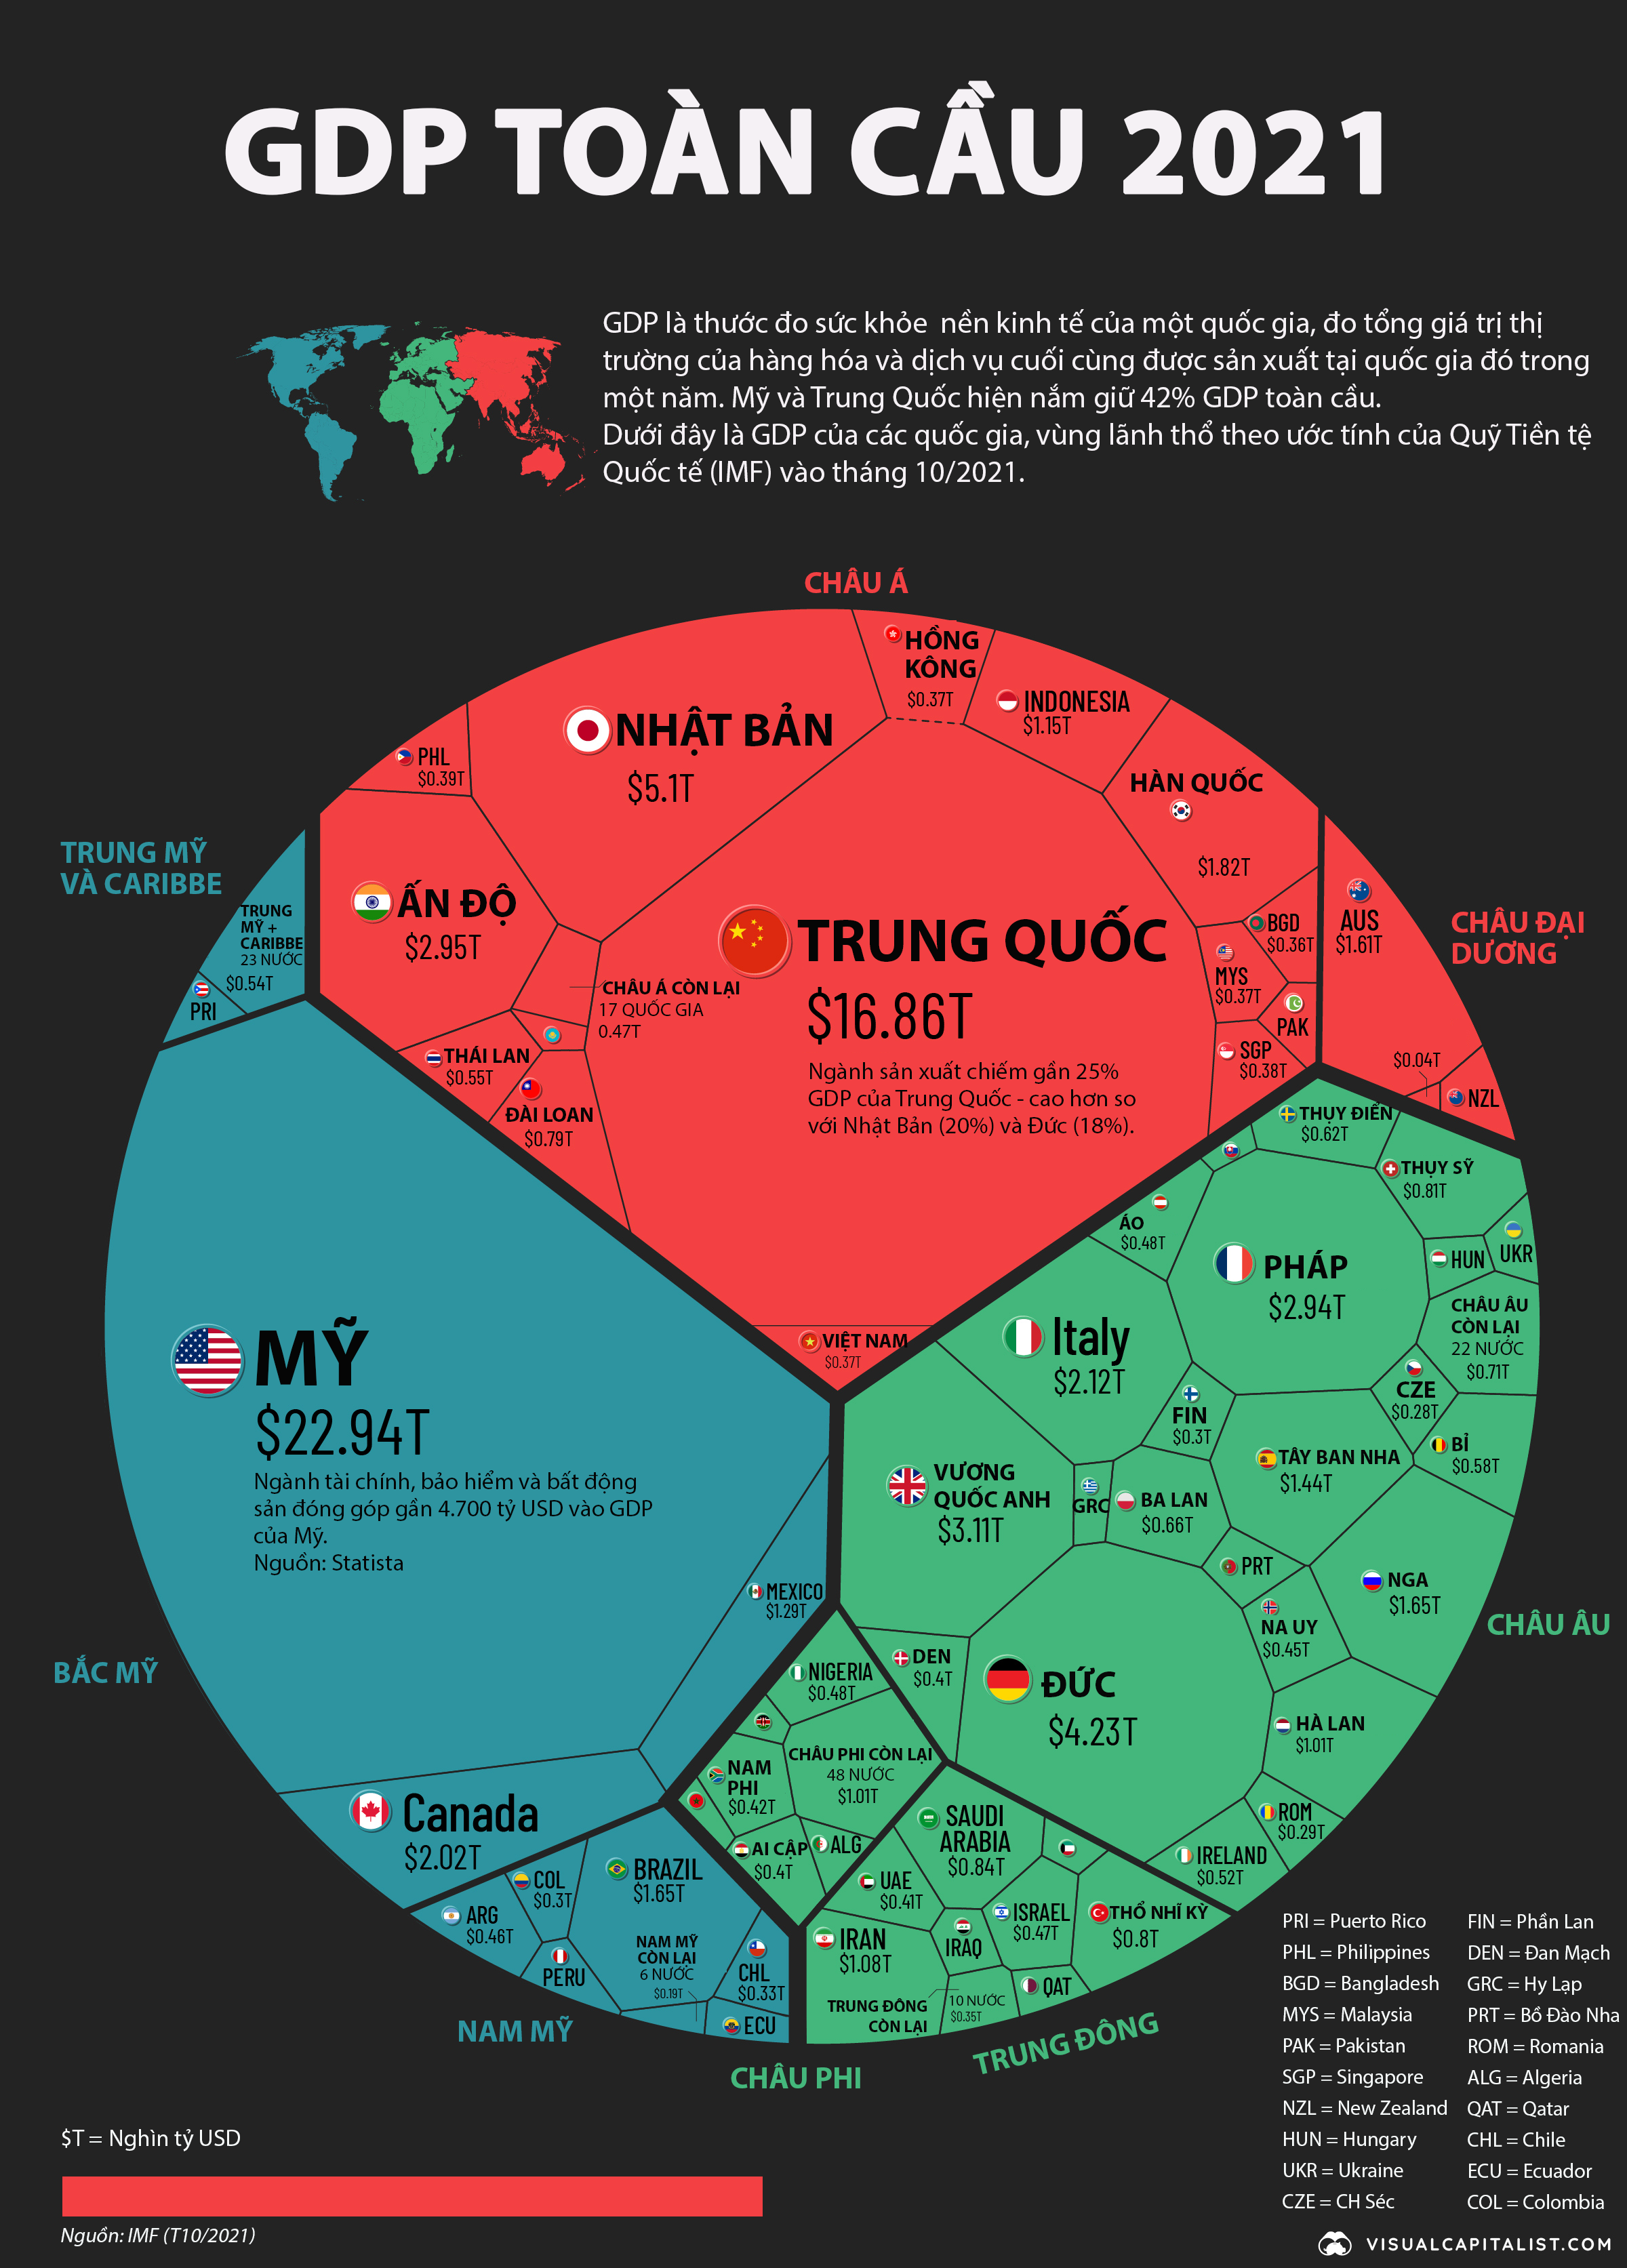
Trung Quốc
2
Nhật Bản
3
Ấn Độ
6
Hàn Quốc
10

Slide 3



Bài 8: THỰC HÀNH
TÌM HIỂU VỀ CÁC NỀN KINH TẾ LỚN VÀ KINH TẾ MỚI NỔI CỦA CHÂU Á
=

Slide 4



1. Chuẩn bị
NỘI DUNG
2. Viết báo cáo
3. Trình bày báo cáo

Slide 5
1. Chuẩn bị
a. Lựa chọn nội dung tìm hiểu: Sưu tầm tư liệu, viết một báo cáo ngắn về một trong các nền kinh tế lớn và nền kinh tế mới nổi của châu Á.
+ Trung Quốc.
+ Nhật Bản.
+ Hàn Quốc.
+ Xin-ga-po.
b. Sưu tầm thông tin, dữ liệu về nội dung đã lựa chọn: Có thể tìm kiếm thông tin từ các nguồn sau:
+ Mạng internet.
+ Sách, báo.
c. Chọn lọc, xử lí thông tin.
+ Chọn lọc tư liệu từ các nguỗn đã tìm.
+ Xử lí số liệu, tư liệu, hình ảnh.
+ Sắp xếp các thông tin, số liệu,... theo đề cương của báo cáo.

Slide 6
2. Viết báo cáo
*Mở bài:
Giới thiệu khái quát về nền kinh tế đã lựa chọn.
**Nội dung chính:
Trình bày các thông tin, số liệu, biểu đồ, hình ảnh sưu tầm được về một trong các nến kinh tế lớn và nến kinh tế mới nổi: Quá trình phát triển. Hiện trạng nền kinh tế (tổng GDP, GDP/người, giá trị xuất khẩu,...). Nguyên nhân.
***Kết luận:
Nhận xét tổng quan, bài học kinh nghiệm trong phát triển kinh tế,...

Slide 7

3. Trình bày báo cáo

Slide 8
PHIẾU ĐÁNH GIÁ SẢN PHẨM NHÓM
TT | NỘI DUNG | TRUNG BÌNH 1 | KHÁ TỐT 2 | TỐT 3 | XUẤT SẮC 4
1 | Tiêu đề | Có tiêu đề, | Tiêu đề viết rõ ràng, cỡ chữ to | Tiêu đề to, rõ Màu sắc hài hòa. Bố cục hợp lý | Tiêu đề to, rõ, sáng tạo. Màu sắc đẹp. Bố cục nổi bật.
2 | Kiến thức | Kiến thức sơ sài, không đầy đủ | Kiến thức tương đối đầy đủ so với mục tiêu. | Kiến thức đầy đủ, chính xác, đảm bảo mục tiêu | Kiến thức đầy đủ, chính xác, đảm bảo mục tiêu. Tài liệu phong phú, chuyên sâu.
3 | Bố cục, màu sắc | Bố cục rườm rà Màu sắc đơn điệu | Bố cục rõ ràng Màu sắc hợp lý | Bố cục rõ ràng Màu sắc hài hòa Có tính sáng tạo | Bố cục, kiểu chữ rõ ràng Màu sắc phối hợp nổi bật Tính sáng tạo, thẩm mỹ cao.
4 | Thuyết trình | Thuyết trình không rõ ràng, người nghe khó tiếp nhận thông tin | Thuyết trình to, rõ, người nghe dễ nắm bắt được thông tin | Thuyết trình to, rõ ràng, dễ hiểu, cuốn hút người nghe | Thuyết trình to, rõ ràng, dễ hiểu, cuốn hút người nghe, quan tâm đến người nghe, có sự sáng tạo.
HS nhận xét về chất lượng bài làm của các nhóm:
1. Em ấn tượng với bài làm của nhóm nào nhất? Vì sao?
2. Em muốn góp ý cho nhóm nào? Nội dung góp ý cụ thể là gì?

Slide 9



Hai trung tâm kinh tế lớn nhất của Nhật Bản

Slide 10
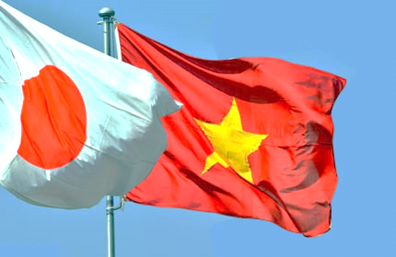
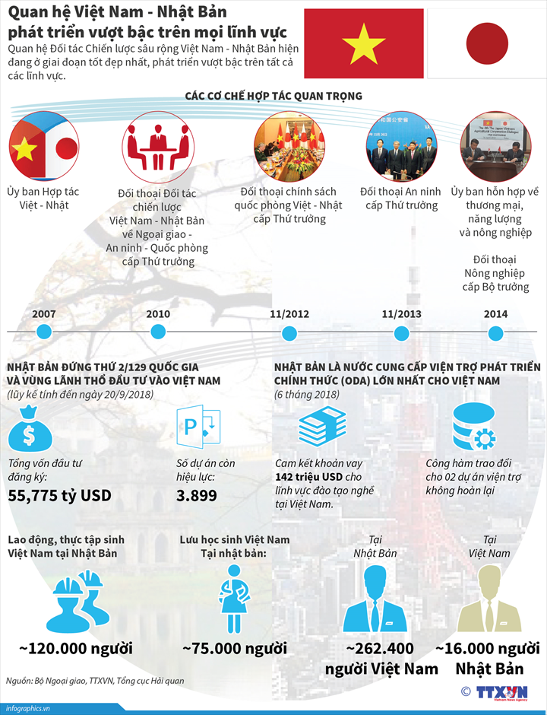
Vào năm 1973, Việt Nam và Nhật Bản chính thức thiết lập mối quan hệ ngoại giao. Sau 47 năm (1947 - 2020) phát triển, mối quan hệ này ngày càng trở nên bền chặt, vững vàng.

Slide 11
5 đặc khu kinh tế của Trung Quốc
Hạ Môn
Chu Hải
Sán Đầu
Hải nam
Thâm Quyến

Slide 12




Slide 13
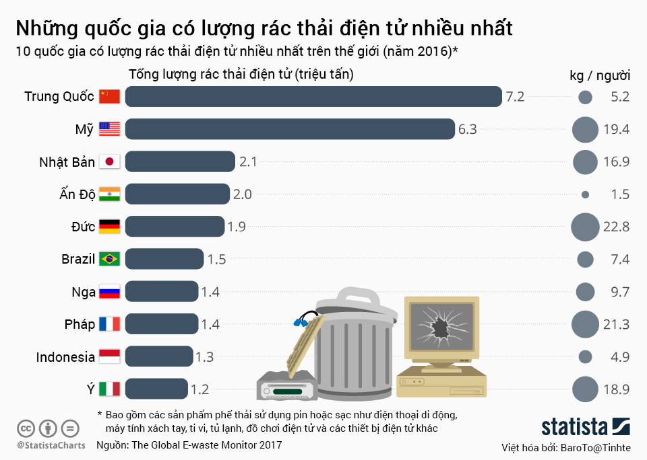
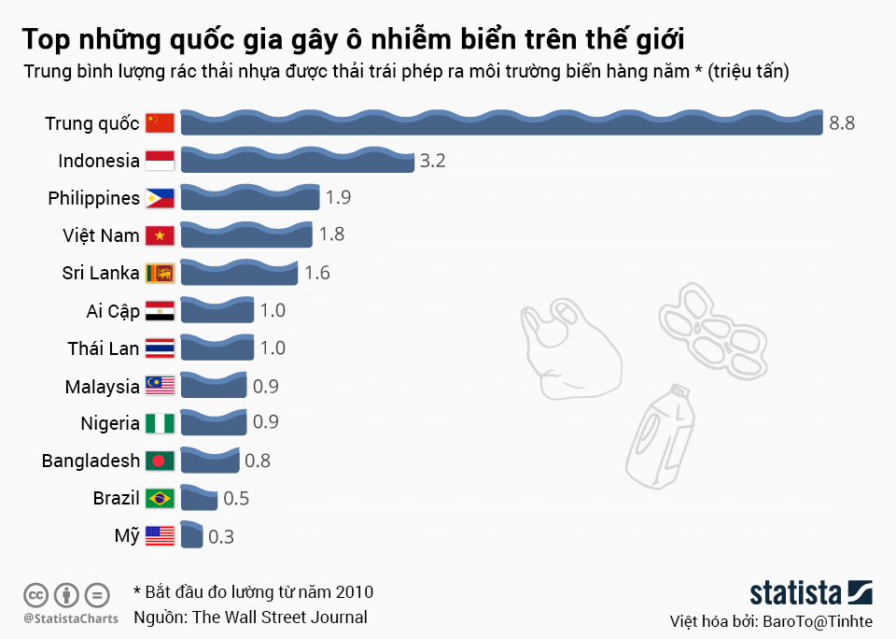
Phát triển kinh tế và những thách thức

Slide 14


Slide 15
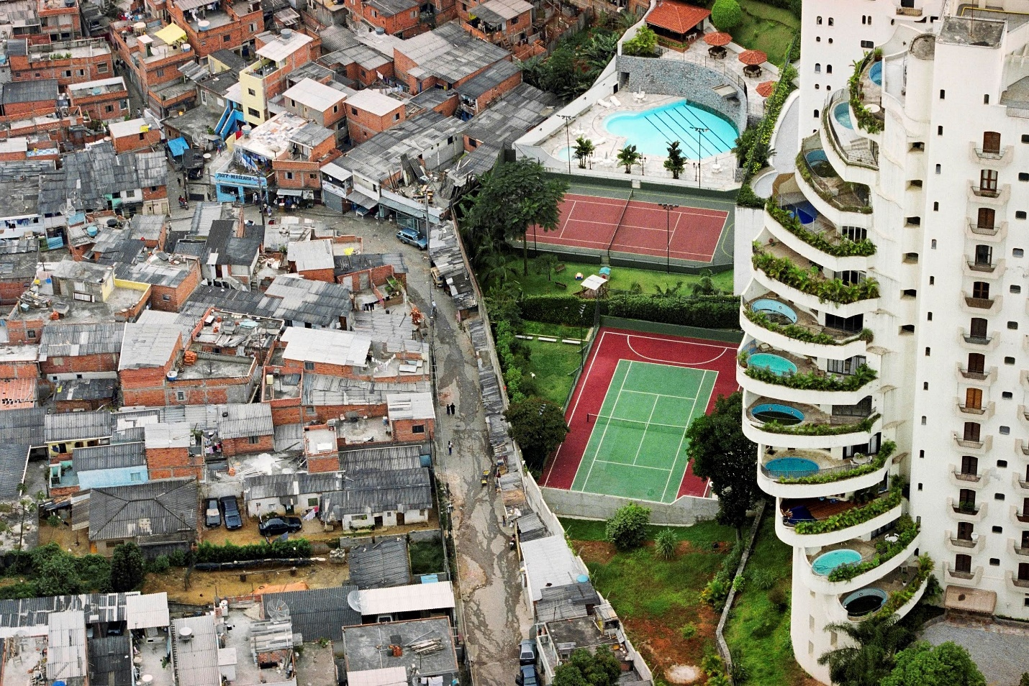
Theo thời báo Tài chính của Anh Financial Times, khoảng cách giàu - nghèo ở Trung Quốc đang ngày một gia tăng và được xếp vào hàng tệ nhất thế giới.

Slide 16
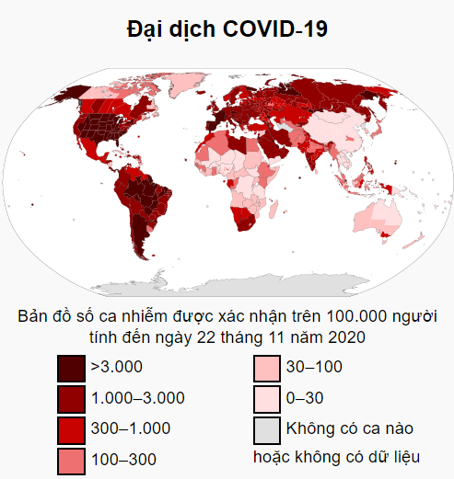
Khởi nguồn vào cuối tháng 12 năm 2019 với tâm dịch đầu tiên được ghi nhận tại thành phố Vũ Hán thuộc miền Trung Trung Quốc. Sau đó đã nhanh chóng lan ra các quốc gia khác trên phạm vi toàn thế giới, mà đến nay nhiều quốc gia vẫn chưa kiểm soát được.
Nguồn: https://vi.wikipedia.org

Slide 17
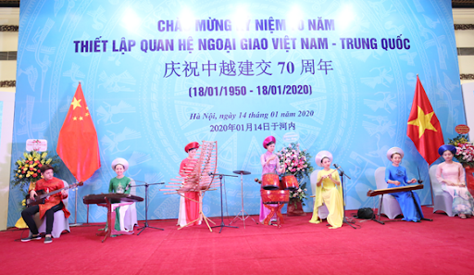
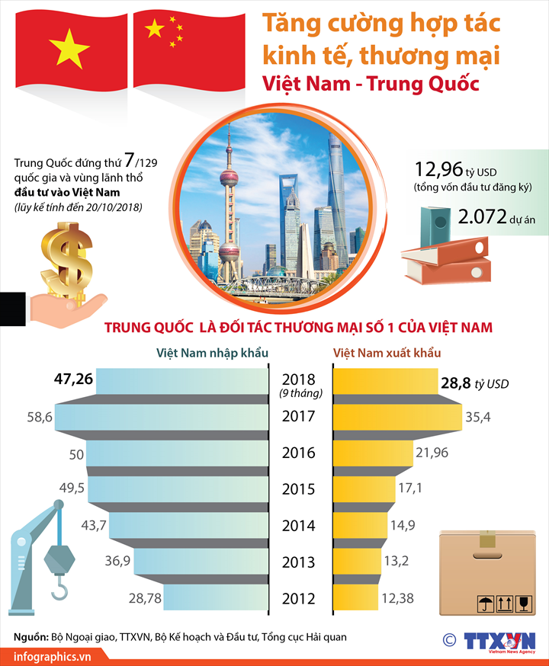
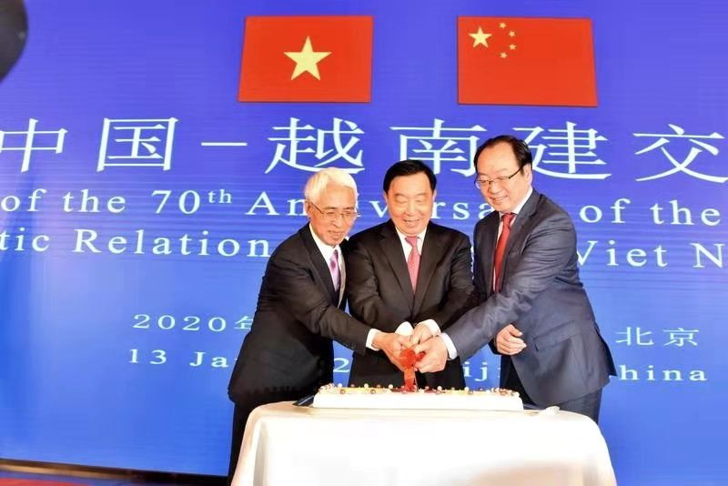

Slide 18

EM CÓ BIẾT?
4 con rồng kinh tế của châu Á?

Slide 19


Slide 20


Slide 21
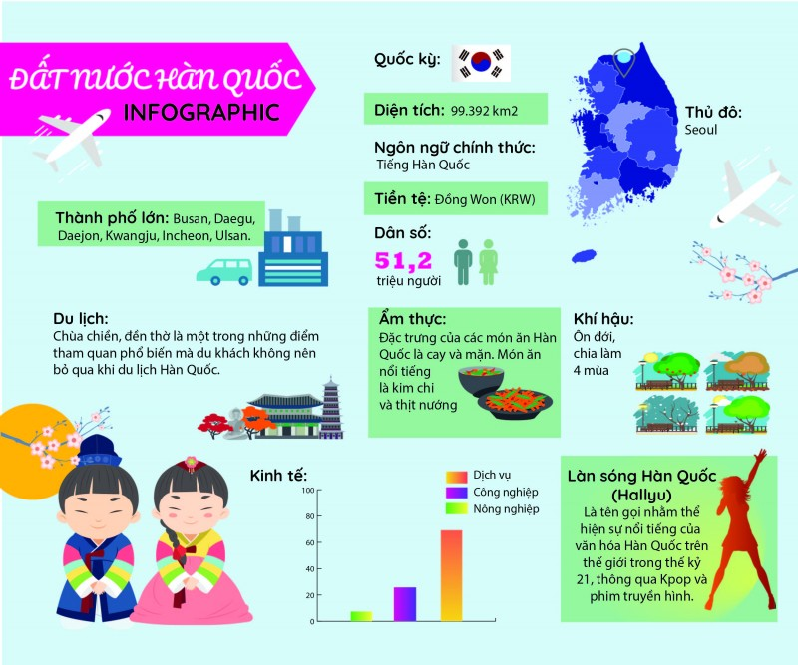
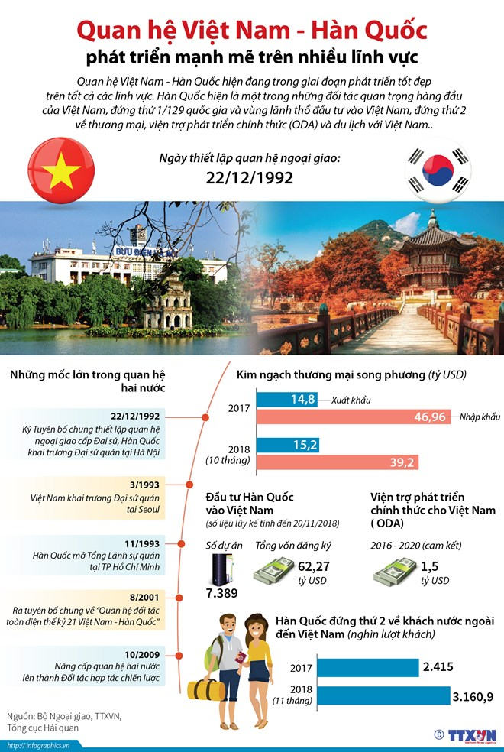

Slide 22
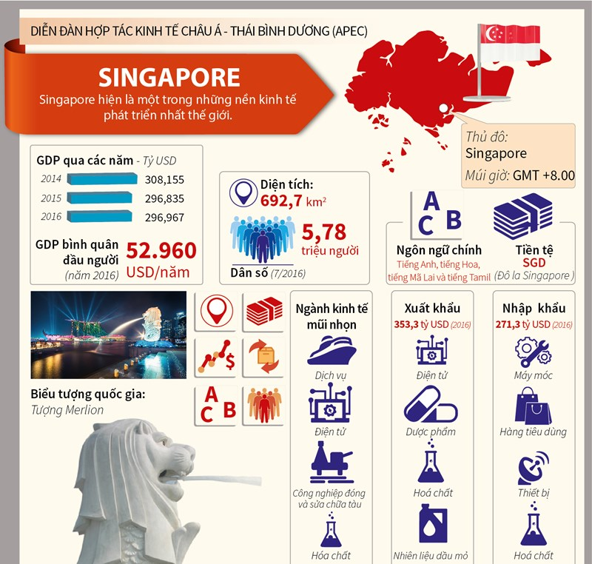
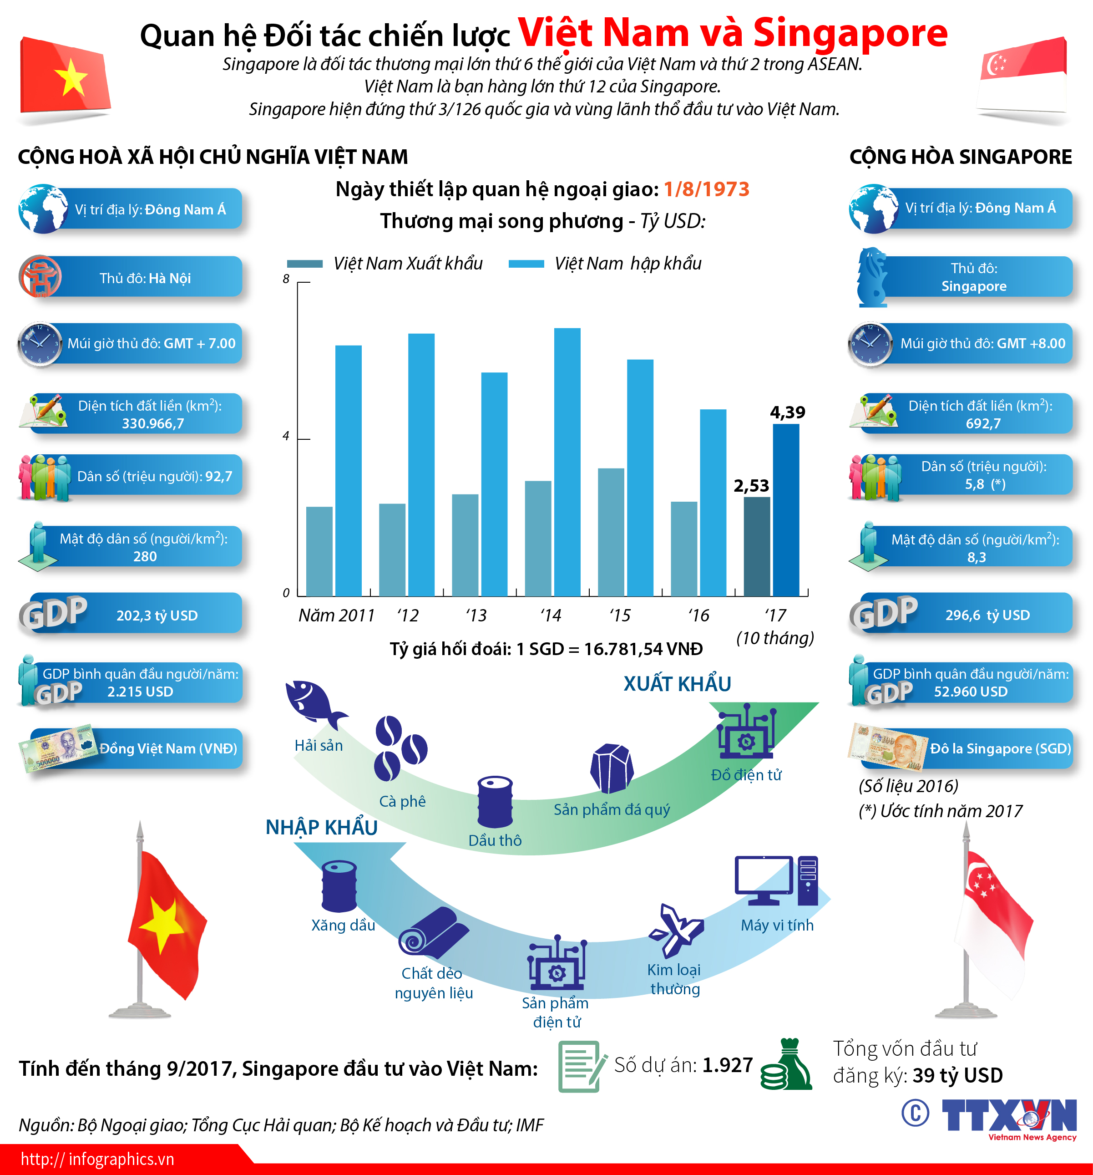

Slide 23
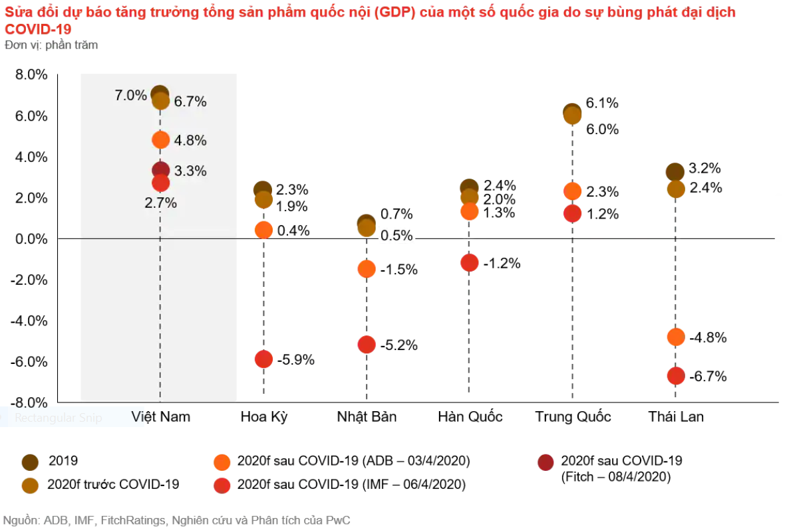

Slide 24

LUYỆN TẬP
Trò chơi “ HIỂU Ý ĐỒNG ĐỘI”
+ 2 HS đại diện nhóm Nam và Nữ, GV gọi ngẫu nhiên hoặc các nhóm cử ra thi đấu.
+ HS được chọn sẽ quay lưng vào bảng
+ GV sẽ chiếu các hình ảnh để thành viên dưới lớp gợi ý cho thành viên được chọn đoán (Chú ý: người gợi ý không lặp từ, tách từ), phạm quy sẽ không được tính điểm.
+ Trong thời gian 1phút, nhóm nào đoán đúng nhiều nhất sẽ giành chiến thắng.

Slide 25






Đông dân
Xuất khẩu
Hanbok

Slide 26




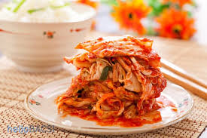
Phát triển
Origami

Slide 27
VẬN DỤNG
NHIỆM VỤ
+ Kể tên các mặt hàng xuất khẩu, nhập khẩu của Việt Nam với một số quốc gia Đông Á?
+ Làm thế nào để hàng hóa Việt Nam ngày càng tiến sâu vào thị trường các quốc gia đang phát triển ở châu Á?
Quốc gia | Mặt hàng xuất khẩu sang Việt Nam | Mặt hàng nhập khẩu từ Việt Nam
Nhật Bản
Trung Quốc
Hàn Quốc
Xin-ga-po

Slide 28

Hướng dẫn về nhà
1. Hoàn thiện bài tập trong vở bài tập
2. Nghiên cứu nội dung vài mới

Slide 29



